Slide 1


EMPRESA SOCIAL DEL ESTADO
“SAN SEBASTIAN”
PROCESO- INDUCCION-REINDUCCION
Junio-2024

Slide 2

INDUCCION
La inducción es el proceso mediante el cual un servidor publico y/o contratista, adquiere los conocimientos necesarios para desempeñarse dentro de la empresa e integrarse plenamente en su funcionamiento y aplicar todas sus competencias y habilidades en el desempeño de sus funciones y tareas.
1.- Inducción General a la institución.
Historia de la organización.
Misión, visión, políticas.
Productos y servicios.
Objetivos.
2.-Induccion especifica al cargo.
Responsabilidades y Tareas.
Procedimientos específicos.
Presentación a compañeros.
3.- Evaluación.
Reinducción.
Refuerzos

Slide 3

REINDUCION:
Es un procedimiento planeado de reorientación al personal vinculado a la Institución cuando ocurran cambios normativos, modificación de políticas institucionales dentro del marco legal. El procedimiento de reinducción se realizara a todos los empleados por lo menos cada dos años, o antes e incluirá obligatoriamente actualizaciones relacionadas con las normas sobre inhabilidades e incompatibilidades y de las que regulan la moral administrativa.

Slide 4
Inducción
Gestión de Talento Humano
Miguel Antonio Tejada
Líder Talento Humano

Slide 5

¿Qué es el Talento Humano?
El activo más importante con el que cuentan las entidades.
Facilita la gestión, el logro de objetivos y resultados.

Slide 6

Política de Gestión Estratégica de Talento Humano
El líder de Talento Humano es el encargado de planificar la Gestión del Talento humano, respecto a los objetivos y necesidades institucionales.
Planeación.
Ingreso.
Desarrollo.
Retiro.

Slide 7

Planeación
Conocer y considerar el propósito, las funciones y el tipo de entidad.
Conocer la normatividad vigente y aplicable a Talento Humano.
Conocer los lineamientos emitidos por la Función Pública, CNSC, ESAP, Presidencia de la República, entre otras.
Conocer el acto administrativo de creación de la entidad y sus modificaciones, así como la modificación de la planta de personal.
Gestionar la información del personal en el SIGEP.
Contar con la caracterización del personal.
Diseñar el Plan Estratégico de Talento Humano.
Contar con el manual de funciones y competencias laborales acorde a la normatividad.

Slide 8

Ingreso
Gestionar el tiempo de cubrimiento de vacantes temporales mediante encargo.
Ciclo de vida del Servidor Público
Proveer las vacantes en forma definitiva.
Proveer las vacantes de forma temporales oportunamente por necesidad del servicio.
Contar con listas de elegibles vigentes.
Contar con mecanismos para servidores de carrera administrativa con derecho a encargos.
Trazabilidad electrónica y física de historia laboral.
Coordinar lo pertinente a declaración de Bienes y Rentas. (1 junio al 31 de julio de cada vigencia para orden territorial.
Contar con mecanismos para evaluar competencias a candidatos a cubrir vacantes temporales.
Realizar inducción todo servidor que se vincule a entidad.
Enviar oportunamente las solicitudes de inscripción a actualización de RPCA.
Verificar que se realice la evaluación del periodo de prueba.

Slide 9

Realizar Re inducción a todos los servidores cada dos años.
Verificar que se realice adecuadamente la evaluación de periodo de prueba.
Desarrollo
Llevar registro del número de gerentes públicos que hay en la entidad.
Contar con información confiable y oportuna sobre indicadores de: rotación de personal, movilidad, ausentismo, pre pensionados, cargas de trabajo, etc.)
Contar con información confiable sobre los servidores que, dados sus conocimientos y habilidades, potencialmente puedan ser reubicados.
Llevar registros de todas las actividades de bienestar y
capacitación realizadas.
Adoptar mediante acto administrativo el sistema de evaluación del desempeño y los acuerdos de gestión.

Slide 10
Facilitar el proceso de acuerdos de gestión implementando la normatividad vigente y llevando a cabo las capacitaciones correspondientes .
Efectuar las labores de evaluación de desempeño de conformidad con la normatividad vigente y llevar los registros correspondientes.
Desarrollo
Establecer y hacer seguimiento a los planes de mejoramiento individual
Establecer mecanismos de evaluación periódica del desempeño.
Elaborar el plan institucional de capacitación teniendo en cuenta los siguientes elementos:
o Diagnóstico de necesidades de la entidad y de los gerentes públicos
o Solicitudes de los gerentes públicos
o Orientaciones de la alta dirección
o Oferta del sector Función Pública
Llevar registros de todas las actividades de bienestar y
capacitación realizadas.
Adoptar mediante acto administrativo el sistema de evaluación del desempeño y los acuerdos de gestión.

Slide 11
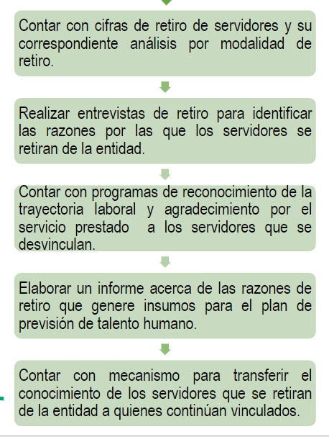

Retiro

Slide 12
Tipos de Vinculación
Competencia GTH ESE San Sebastián
Supervisores de Contrato
Empleado Público
Trabajador Oficial
Contratistas
Agremiación Sindical
+ Carrera Administrativa.
+ Provisionalidad.
+ LNYR
+ Periodo Fijo
+ Contrato a Término indefinido.
+ Contrato Prestación de Servicios Profesionales
+ Persona Natural (CSP) o jurídica (Greadsa)

Slide 13

MANUAL ESPECÍFICO DE FUNCIONES
Y COMPETENCIAS LABORALES
Es un instrumento de administración de personal a través del cual se establecen las funciones y las competencias funcionales y comportamentales de los empleados que conforman la planta de personal
Facilita la instrumentación de procesos administrativo (selección, inducción, capacitación, evaluación).
Genera en los miembros de la organización, el compromiso con el desempeño eficiente de los empleos.
Genera información de soporte para la planeación e implementación de instrumentos para medir cargas de trabajo.
Facilita el establecimiento de parámetros de eficiencia y criterios de autocontrol.
Permite la concertación de metas y compromisos, para la evaluación del desempeño laboral.

Slide 14
Competencias Laborales
Competencias Funcionales
Competencias Comportamentales
Competencias Comunes de los Servidores Públicos
Competencias Comportamentales por nivel jerárquico
Capacidad que tiene una persona, para desempeñarse en diferentes contextos (conocimiento, habilidades, valores, actitudes y aptitudes).
Competencias inherentes al servidor públicos, que debe acreditar, independientemente de la función, jerarquía o modalidad laboral.
Conjunto de características de la conducta que se exige como estándares básicos para el desempeño del empleo,.
Funciones esenciales del empleo y capacidades que se identifican a partir de un análisis del propósito principal del empleo.
Orientación a resultados, orientación al usuario y al ciudadano, transparencia y compromiso con la institución.

Slide 15
SEGURIDAD SOCIAL
SUBSIDIO FAMILIAR: el funcionario se debe afiliar previo diligenciamiento del formulario y autorización de la ESE, lo que le permite acceder a créditos educativos, de vivienda, etc.
SEGURIDAD SOCIAL: todos los servidores se afiliarán al sistema de seguridad social integral.
RIESGOS PROFESIONALES: el gerente está facultado para elegir la ARL a la cual se afiliarán todos los funcionarios.

Slide 16

Asignación Básica
Asignación mensual correspondiente a cada empleo.
Prima de Servicios
Prima de Navidad
Proporcional (1 julio al 30 de junio)
Vacaciones
Bonificación por Servicios
1 mes de salario. Pagado en la primera quincena de diciembre.
Bonificación especial de recreación
Prima de vacaciones
RÉGIMEN SALARIAL
35% del valor del salario a quienes ganen + 2 SMMLV y 50% - 2 SMMLV
15 días hábiles de vacaciones.
2 días de asignación básica mensual
15 días hábiles de salario.

Slide 17
AUXILIO DE CESANTÍAS
1 salario
Se cancelan en los primero 15 días de febrero
VIÁTICOS Y GASTOS DE TRANSPORTE
Reconocimiento sólo a empleados
Viajar dentro del país en comisión de servicios
SUBSIDIO DE ALIMENTACIÓN
Reconocimiento mensual
Empleados no superen el valor específico del decreto
HORAS EXTRAS
1,25% diurnas – 1,75% nocturnas
DOMINICALES Y FESTIVOS
2,25% diurnas – 2,75% nocturnas
Descanso remunerado o retribución de dinero

Slide 18
CONDICIONES LABORALES
JORNADA LABORAL
ASISTENCIALES: lunes a sábado 7:00 a.m. a 5:00 p.m. ADMIN: lunes a viernes de 7:00 am - 6:00pm y el viernes hasta las 5:00 p.m.
PERMISOS
Por escrito (Formato AP1) remunerado hasta por 3 días por justa causa.
LICENCIAS
Remuneradas o no, según corresponda de conformidad con lo dispuesto en el Decreto 1083 de 2015.
Horario de trabajo especial o flexible (justificables-pactado con la administración).
Jornada laboral de 44 horas semanales.
Visto bueno del jefe inmediato y su respectiva aprobación.
Presentarse con tres días de antelación ante el líder del proceso, para que curse su tramite.

Slide 19

¿QUÉ ES?
- Es el código general del Servidor Público y colaboradores.
- Establece los mínimos homogéneos de integridad.
- Incentivar conductas positivas a favor de la legalidad, la vocación de servicio y el privilegio al bien general antes que el bien particular

Slide 20


VALORES CÓDIGO DE INTEGRIDAD
Honestidad
Respeto
Compromiso
Diligencia
Justicia

Slide 21

SOY HONEST@ CUANDO:
- Digo la verdad.
- Busco orientación
- Facilito el acceso a la información.
- Denuncio faltas, delitos o violaciones.
- Promuevo espacios de participación ciudadana.
- No acepto favores, incentivos ni ningún tipo de beneficio.
- No uso los recursos públicos para fines personales.

Slide 22

SOY RESPETUOS@ CUANDO:
- Soy amable todos los días.
- Atiendo con amabilidad, igualdad y equidad.
- Estoy abierto al diálogo y a la comprensión a pesar de perspectivas y opiniones distintas a las mías.

Slide 23

MI COMPROMISO ES:
- Asumir mi papel como servidor público o colaborador.
- Estar dispuesto a ponerme en los zapatos de las personas.
- Escuchar, atender y guiar a quien lo necesite.
- Estar atento sin distracciones.
- Prestar un servicio ágil y de calidad.

Slide 24

¿CÓMO SOY DILIGENTE?
- Cumpliendo con los tiempos laborales.
- Asegurando la calidad del servicio que presto.
- Comunico a tiempo propuestas para mejorar.
- Dejando de postergar las decisiones o actividades.

Slide 25
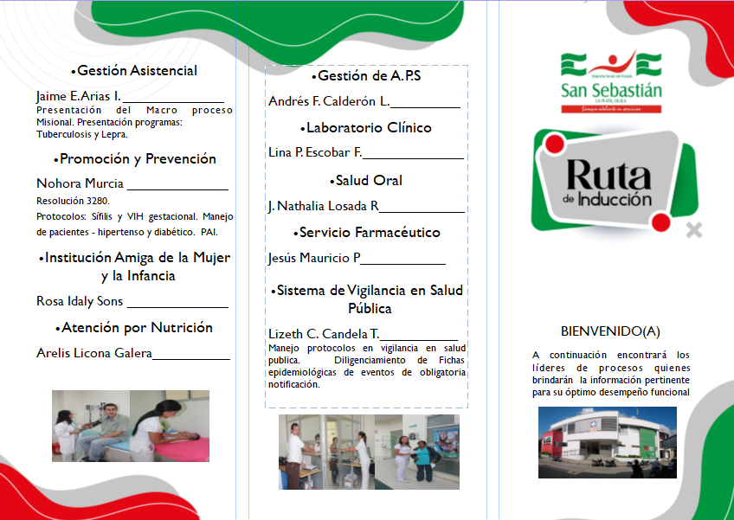

Slide 26
